Slide 1
PRIN «Calcolo LHC»
Attività previste
Finanziamenti
Sinergie

Slide 2
Prin “Calcolo LHC”
Il PRIN ha molta sinergia con le attività WLCG
“Sviluppo di tecnologie per l'ottimizzazione dell'accesso ai dati di LHC, trasferibili ad altri domini scientifici, mediante l'approccio del grid e del cloud computing”
12 sedi inclusa una unità INFN (responsabile G. Maron, per CNAF, LNF, LNL, Pisa), tutti Tier2 in (ALICE, ATLAS, CMS), Tier3: BO (atlas e CMS), GE( ATLAS), PG(CMS), TS(ALICE, CMS)
Sinergie certe anche con “Cloud INFN” “Data Preservation”, altro?
P.I. L. Perini
MIUR vede questi PRIN come preparazione Horizon2020
Fondi attesi per 1-feb-13, data di inizio ufficiale
In alcune sedi già arrivati anticipi (50% unimi…)

Slide 3
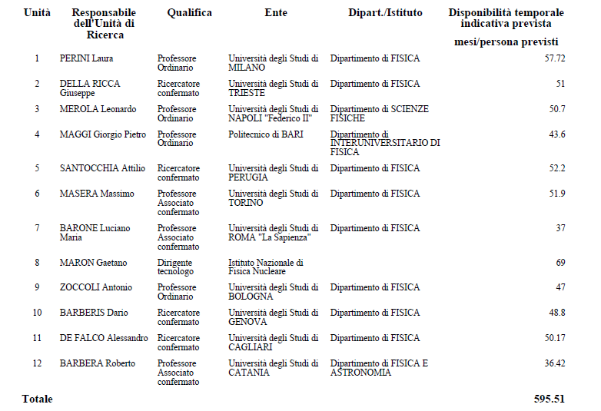

Slide 4
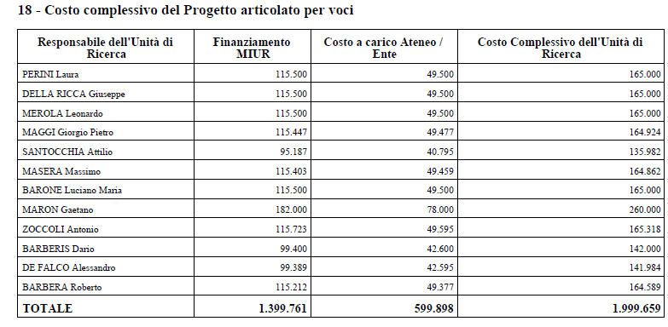

Slide 5
Prin area 2 (fisica)
Approvati 14 PRIN per un totale di 12765 kEuro di contributo MIUR
Noi riduzione da 1400 kE a 886 kE (il costo complessivo era 2 M, ma include il costo mesi persone che e’ il contributo figurativo di Atenei/INFN)

Slide 6
º | Sede dell'Unità | Responsabile Scientifico | Finanziamento assegnato | Costo ritenuto congruo (= contributo / 0.7)
1. | Università degli Studi di CATANIA | BARBERA Roberto | 72.800 | 104.000
2. | Università degli Studi di GENOVA | BARBERIS Dario | 62.950 | 89.929
3. | Università degli Studi di ROMA "La Sapienza" | BARONE Luciano Maria | 72.800 | 104.000
4. | Università degli Studi di CAGLIARI | DE FALCO Alessandro | 62.950 | 89.929
5. | Università degli Studi di TRIESTE | DELLA RICCA Giuseppe | 72.800 | 104.000
6. | Politecnico di BARI | MAGGI Giorgio Pietro | 72.800 | 104.000
7. | Istituto Nazionale di Fisica Nucleare | MARON Gaetano | 114.800 | 164.000
8. | Università degli Studi di TORINO | MASERA Massimo | 72.800 | 104.000
9. | Università degli Studi di NAPOLI "Federico II" | MEROLA Leonardo | 72.800 | 104.000
10. | Università degli Studi di MILANO | PERINI Laura | 72.800 | 104.000
11. | Università degli Studi di PERUGIA | SANTOCCHIA Attilio | 62.693 | 89.561
12. | Università degli Studi di BOLOGNA | ZOCCOLI Antonio | 72.800 | 104.000
 | Totale |  | 885.793 | 1.265.419

Slide 7
Abstract - 1
Questo progetto ha lo scopo di ottimizzare l'accesso ai dati degli esperimenti a LHC nei vari centri che fanno parte della Grid italiana.
Il progetto studierà e ottimizzerà sia la distribuzione dei dati sia i metodi di accesso remoto ai dati mediante protocolli dedicati (GPFS, Lustre; Hadoop, xrootd, http).
A questo scopo faremo anche una sperimentazione con le necessarie reti “private” a livello nazionale e internazionale (LHCONE).

Slide 8
Abstract - 2
Il progetto ha anche lo scopo di rendere possibile un'efficiente analisi interattiva:
da condursi attraverso una condivisione delle risorse utilizzate per le applicazioni Grid nei centri Tier-2, per esempio attraverso soluzioni quali PROOF-on-demand, implementando metodi per l'uso ottimale delle risorse di storage e dei dati disponibili in ciascun sito.
Le moderne tecnologie di virtualizzazione e di Cloud computing saranno usate e sviluppate per raggiungere questi scopi.

Slide 9
Abstract - 3
Un ulteriore obiettivo importante di questo progetto è il trasferimento della tecnologia di calcolo sviluppata per gli esperimenti a LHC ad aree di fisica esterne a quella (HEP)
Aspiriamo in questo modo a creare delle comunità di utenti con servizi di calcolo uniformi non soltanto a livello nazionale, ma in generale europeo e anche mondiale, promuovendo e rafforzando le collaborazioni internazionali.
In prospettiva, queste aggregazioni dovrebbero essere in grado di estendersi ad altre discipline oltre la fisica.

Slide 10
Partner Associati
La maggior parte delle Collaborazioni indicate dalle Unità di Ricerca in questo Progetto sono comuni e connesse alla partecipazione agli esperimenti LHC. Conseguentemente, la parte iniziale di questa sezione, incluse le lettere di supporto dei partner associati e il testo che le accompagna, è in larga parte comune tra le Unità.
Le lettere sono state fornite dai seguenti partner associati:
1. CERN
2. PIC
3. CC-IN2P3
4. EGI.eu
5. IGI

Slide 11
Ruolo Associati
Questi associati riceveranno le informazioni sui risultati intermedi che il Progetto avrà conseguito nei suoi tre anni di durata, e potranno decidere di diffondere ulteriormente le informazioni al livello nazionale e internazionale.
Sulla base di queste informazioni essi, o alcuni dei Tier2 o NGI ad essi connessi, avranno l'opportunità di partecipare alle fase di test dei componenti sviluppati ed eventualmente stabilire accordi specifici in tal senso.
L'impegno di questi partner associati è quindi quello di far parte di una rete di scambio di informazioni, aperta a una partecipazione più attiva su punti specifici di reciproco interesse.

Slide 12
Es. unità: INFN
Ottimizzazione dell'accesso ai dati degli esperimenti CMS e ALICE mediante costituzione di una federazione nazionale tra i centri di analisi dei due esperimenti.
Ottimizzazione dell'analisi interattiva dei dati mediante lo sviluppo di un sistema di front-end con autenticazione che metta a disposizione degli utenti l'accesso alle funzioni della GRID e ai sistemi di storage e farming locali.

Slide 13
Es. unità: INFN
Realizzazione di un sistema di analisi interattiva (ALICE, ATLAS) per lanciare sulle macchine del pool sistemi avanzati di analisi in parallelo basati su PROOF, anche mediante meccanismi di gestione automatica degli slave di ROOT (PROOF on Demand, PoD)..
Distribuzione del software di analisi nei vari centri mediante un sistema più flessibile basato sul file system distribuito CERNVM/FS e server SQUID di sito.
Data Management per la Federazione Italiana mediante popolazione dello storage INFN con una compia completa degli AOD nei siti; questo richiedera' un'adeguata pianificazione e gestione dei trasferimenti dati, tenendo conto dello spazio nei siti e dei loro interessi di analisi.

Slide 14
Es. Unità: Torino
Sviluppo di un'infrastruttura interattiva di analisi basata su PROOF integrata nel sito WLCG. L'allocazione delle risorse per l'utilizzazione interattiva invece che attraverso lo scheduler batch PBS, con sottomissione via Grid, avverrà dinamicamente sulla base delle necessità grazie a una completa virtualizzazione delle risorse di calcolo, gestita con un cloud manager standard quale OpenNebula.
La tecnologia di aggregazione e distribuzione dei dati sui vari dischi costituenti lo storage sarà una tecnologia “mainstream” come GlusterFS (http://www.gluster.org/ ), molto utilizzata in ambito cloud, mentre i dati saranno visibili all'esterno con un'interfacciastandard come xrootd indipendente dal livello sottostante.

Slide 15
Es. Unità: Torino
Questa infrastruttura di analisi farà parte di una federazione nazionale, in modo da evitare la duplicazione di dati, che potranno essere acceduti su WAN con strumenti quali xrootd e/o GlusterFS.
L'infrastruttura cloud sottostante all'Analysis Facility di Torino sarà di uso generale: con lo scopo di verificarne la funzionalità e l'usabilità in ambiti diversi dalla Fisica delle Particelle, sono stati individuati alcuni use case nel campo della Fisica Medica da supportare fin dalle prime fasi.

Slide 16
Modi e tempi - 1
L'organizzazione complessiva del lavoro prevede che tali obiettivi vengano perseguiti in larga autonomia dalle singole unità, e per questo sono state volutamente evitate strette dipendenze fra le attività di unità diverse.
- PRIMO ANNO: Come linea generale, il progetto prevede che tutte le unità abbiano concluso la fase preliminare del lavoro entro il primo anno del progetto. Tale fase include:
i) installazione e test dei componenti tecnologici costitutivi delle soluzioni che si vogliono utilizzare;
ii) decisione su quali specifiche attività non-HEP si intendono esplorare per verificare la generalità delle soluzioni proposte e dimostrarne l'utilità per comunità diverse da HEP.

Slide 17
Modi e tempi - 2
- SECONDO ANNO:
Il secondo anno si focalizzerà sull'implementazione: entro la fine del secondo anno le soluzioni proposte dovranno essere state realizzate in modo che ne permette una significativa verifca e un eventuale utilizzo, senza però necessariamente essere implementate in produzione né estese alla totalità delle risorse di calcolo presenti nelle farm di livello Tier-2.
Dovrà essere stata realizzata una documentazione esaustiva del set-up e dei risultati, che sia sufficientemente

Slide 18
Modi e tempi - 3
chiara ed estesa da permettere alle collaborazioni nazionali e internazionali (inclusi gli esperimenti a LHC), o a siti specifici che ne fanno parte, di unirsi al Progetto nello sperimentare le soluzioni che sembrino più interessanti e di fornire a loro volta input significativi prima della conclusione del secondo anno del Progetto.
- TERZO ANNO:
Nel terzo anno del progetto si realizzerà uno studio comparativo delle soluzioni implementate e si deciderà l'estensione di almeno una parte
significativa di esse alla totalità delle risorse dei Tier-2 interessati e l'inserimento conseguente nelle attività correnti degli esperimenti. Sempre nel terzo anno si dovrà
verificare l'aumentato utilizzo delle installazioni da parte di comunità diverse da HEP.

Slide 19
Organizzazione
Promesso nel progetto inviato:
Teleconferenza mensile con documentazione stato lavori in corso nelle unità
Brevi riunioni di persona tendenzialmente semestrali
Workshop annuali di un paio di giorni
Si potrebbe associare a workshop CCR?

Slide 20
Stato Attuale
Le attività sono proseguite dopo l’invio della domanda per il PRIN
Abbiamo fatto una prima riunione informale a Roma a fine novembre
Per molte unità circa metà del lavoro previsto per il primo anno e’ stato già fatto
Seguono alcune slides presentate da CMS e ATLAS alla riunione

Slide 21
Ottimizzazione per analisi
CMS/Italy sta lavorando all’ottimizzazione dei centri di calcolo per l’analisi da circa un annetto
2012: presentato un primo documento ai referees INFN
Con ottimizzatione intendiamo un’attivita’ generica che possa essere realizzata sia in un T2 che in un T3 che al T1, e che renda piu’ facile l’analisi da parte degli utenti

Slide 22
Alcuni esempi
Realizzazione di procedure di Login comune per tutta CMS Italia (per esempio, via AAI)
Realizzare prototipi di configurazioni di sistemi batch per
UI on demand (via pool di macchine / share con WN)
Richiesta di sistemi multi core per ProofLite
Molti cores per Proof
Code locali ad alto throughput
Caching intelligente via Xrootd come frontend di siti di analisi (anche multilayer)

Slide 23
Sviluppo Tools di analisi distribuita
Il tool attuale di CMS (crab2) e’ di origine italiana, anche se nel frattempo I developer principali sono diventati CERN/IT-ES
Crab3 e’ in preparazione, in due flavour
Crab3+WMAgent: utilizza il tool di CMS per la produzione distribuita e per il T0
Crab3+Panda: utilizza le “Common Solutions” con Atlas
Perugia ha investito molto in alcune componenti di Crab3, che si vogliono supportare sul PRIN
Servono anche modifiche per analisi locali (per esempio interfacciamento diretto di WMA/Panda con il sistema batch locale, bypassando la GRID)

Slide 24
Cloud Computing
Utilizzo del Cloud Computing per servizi o elaborazione dati
Servizi di grid
Workload Management
Servizi interattivi on-demand
Virtualized WN con Panda
Cluster di analisi su Cloud
Data Preservation
Altri tipi di servizi in alta affidabilità

Slide 25
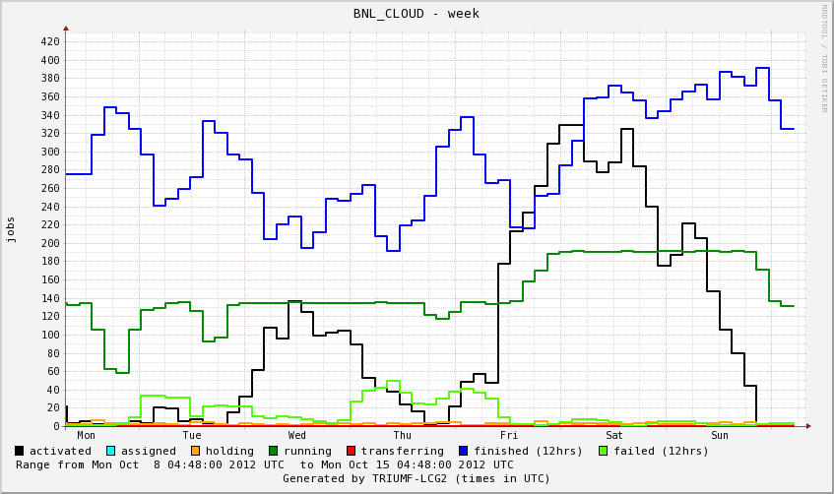
Cloud Computing e PanDA
Essenzialmente concentrato su
Produzione MC su Cloud
Funzionante
Testato con vari tipi di cloud (Amazon, HelixNebula, Magellan, OpenStack, …)
Integrato con Panda
Utilizzo di CVMFS per la distribuzione del software e macchine virtuali CERNVM su KVM o Xen
Jose Caballero,
John Hover,
Xin Zhao

Slide 26
Cloud Computing – Stato dell’arte
Integrazione con Panda praticamente completa
Parziale integrazione con le facility di analisi
Necessari vari test di performance, soprattutto con cloud non commerciali come Amazon
Servizi di base su cloud
Gruppo di lavoro INFN in fase di startup
Guidato anche da collaborazioni esterne per attività di trasferimento tecnologico
Data preservation
Non contemplato nelle attività originali del PRIN, ma tema interessante
Ben contestualizzabile con attività di cloud e virtualizzazione

Slide 27
Cloud Computing @INFN
(D. Salomoni & al.)
Vedi anche paper e relativa presentazione preparati per il Workshop GARR del 29-30/11/2012
Evidenziamo la necessità di sviluppare un piano coerente per convergere verso un progetto di “Infrastruttura Cloud INFN”
Evitando N nuvole – IaaS o altro – disgiunte tra loro (e senza spezzettare / distribuire troppo le risorse di gestione)
In prospettiva integrabile con realizzazioni Cloud di altri Enti o con una “Cloud italiana”
Tenendo conto:
delle competenze già presenti all’interno dell’INFN…
… e dei progetti EU, premiali e di trasferimento tecnologico a cui partecipa l’INFN.
E’ importante definire in che modo un progetto di infrastruttura Cloud INFN possa relazionarsi ai progetti già approvati o approvandi, che hanno tecnicamente molti punti in comune

Slide 28
Federazione di HTTP
La federazione i HTTP non è ancora sviluppata così tanto come quella di XROOTD
Mancanza di manpower, non di interesse
Tecnologie standard, ma con implementazioni possibilmente non-standard (ad esempio per l'interazione con LFC)
Esiste un prototipo di redirettore per costruire una federazione di HTTP
Performance ancora non ottimali, ma funzionante
Permette di segmentare anche in sotto-federazioni, anche con tipologie diverse (cosa che non è possibile fare con XROOTD al momento)
Sarebbe interessante provare a costruire una federazione di HTTP italiana, che comprendesse T1, T2 e i T3

Slide 29
PoD per Storm e Panda
Test di PoD su Storm
Successivamente sviluppare un plugin PoD per Panda
Realizzare inizialmente gli stessi test effettuati con PBS e gLite-WMS:
Test di performance di accesso al disco
Test di latenza di startup

Slide 30
PoD per PBS e gLite-WMS
Dedicare alcune risorse di calcolo ad una farm da utilizzare per l'analisi con PROOF.
Sviluppare e perfezionare PoD, Proof on Demand, un insieme di tool pensati per interagire con un RMS locale o globale ed avviare i demoni di PROOF.
Test per provare i plugin di PoD per PBS e gLite-WMS, con i dati acceduti con protocollo XrootD:
Test di performance di accesso al disco
Job che legge circa 40% dell’evento
Test di latenza di startup

Slide 31
EventIndex: Progetto nel PRIN
Studiare la possibilità di semplificare il TagDB di ATLAS trasformandolo in un indice degli eventi (EventIndex) con puntatori allo storage che contiene gli eventi in vari formati (da RAW a NTUP)
EventIndex è l'equivalente del catalogo di una biblioteca
Sostituzione del database in Oracle con storage strutturato (Hadoop)
Divisione delle tre categorie di dati nei Tag odierni:
Identificazione dell'evento e quantità immutabili (lumi block, trigger pattern)
Quantità dipendenti dalla ricostruzione (topologia, particelle, ecc.)
Puntatori ai files con gli eventi (GUID e offset interni)
Utilizzazione della tecnologia più appropriata per ogni categoria di dati
Sviluppo (o adattamento) dei servizi esterni: event counting, picking, skimming, consistency checks
Connessione a ProdSys e DDM per l'upload dei dati e la loro utilizzazione
Genova

Slide 32
LHCONE
Sviluppo di una nuova generazione di reti geografiche di comunicazione dati (overlay L2 network) denominata LHCONE (LHC Open Network Environment)
Configurazione dinamica degli apparati attivi (router o switch multilayer) che costituiscono la rete stessa
Realizzazione di servizi di Bandwidth on Demand (BOD)
Integrazione con il software di esperimento
Napoli

Slide 33
LHCONE – Stato dell’arte
Attività già completate
Installazione e deployment dei servizi relativi al monitoring
Monitoraggio e raccolta dati baseline, nella configurazione corrente
Integrazione dei test relativi al Tier-2 di Napoli nella matrice di LHCONE
Riconfigurazione accesso GARR a 10Gbps
Implementazione della fault tolerance sull’accesso GARR
Integrazione con il sistema di configurazione distribuita di Perfsonar (nuova attività)
Monitoraggio e raccolta dati baseline della nuova configurazione

Slide 34
Nº | Responsabile | Codice | Ente | Costo Congruo | Contributo Previsto
1 | BRACCO Angela | 2010TPSCSP | Università degli Studi di MILANO | 1.397.000 | 977.900
2 | CASATI Giulio | 2010LLKJBX | Università degli Studi INSUBRIA Varese-Como | 1.383.000 | 968.100
3 | CIMATTI Andrea | 2010NHBSBE | Università degli Studi di BOLOGNA | 1.200.057 | 840.040
4 | DEL GUERRA Alberto | 2010P98A75 | Università di PISA | 1.397.000 | 977.900
5 | IACOPINI Enrico | 2010Z5PKWZ | Università degli Studi di FIRENZE | 1.101.000 | 770.700
6 | MARRUCCI Lorenzo | 2010NR4MXA | Università degli Studi di NAPOLI "Federico II" | 1.184.000 | 828.800
7 | MARTINELLI Guido | 2010YJ2NYW | Scuola Internazionale Superiore di Studi Avanzati di TRIESTE | 1.315.000 | 920.500
8 | MATTEUCCI Maria Francesca | 2010LY5N2T | Università degli Studi di TRIESTE | 1.141.000 | 798.700
9 | MORGANTE Alberto | 20105ZZTSE | Università degli Studi di TRIESTE | 1.565.550 | 1.095.885
10 | PARISI Giorgio | 2010HXAW77 | Università degli Studi di ROMA "La Sapienza" | 1.193.000 | 835.100
11 | PERINI Laura | 20108T4XTM | Università degli Studi di MILANO | 1.265.418 | 885.793
12 | RAGAZZI Stefano | 2010ZXAZK9 | Università degli Studi di MILANO-BICOCCA | 1.458.000 | 1.020.600
13 | SCIORTINO Francesco | 2010LKE4CC | Università degli Studi di ROMA "La Sapienza" | 1.141.500 | 799.050
14 | VETRANO Flavio | 20109FPLWN | Università degli Studi di URBINO "Carlo BO" | 1.494.000 | 1.045.800
Totale |  |  |  | 18.235.525 | 12.764.868

